Slide 1
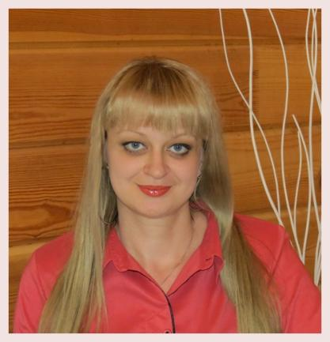
Портфолио Шестеркиной Екатерины Михайловны, преподавателя ГБПОУ РМ «Саранский государственный промышленно - экономический колледж»
Министерство образования РМ
Дата рождения: 25.10.1977 года
Профессиональное образование: Филолог. Преподаватель
по специальности «Филология»
Мордовский госуниверситет им. Н.П.Огарёва, диплом ДВС 0076185 регистрационный №54, дата выдачи – 25.06.1999 г.
Стаж педагогической работы (по специальности): 2 года
Общий трудовой стаж: 19 лет
Наличие квалификационной категории: нет

Slide 2
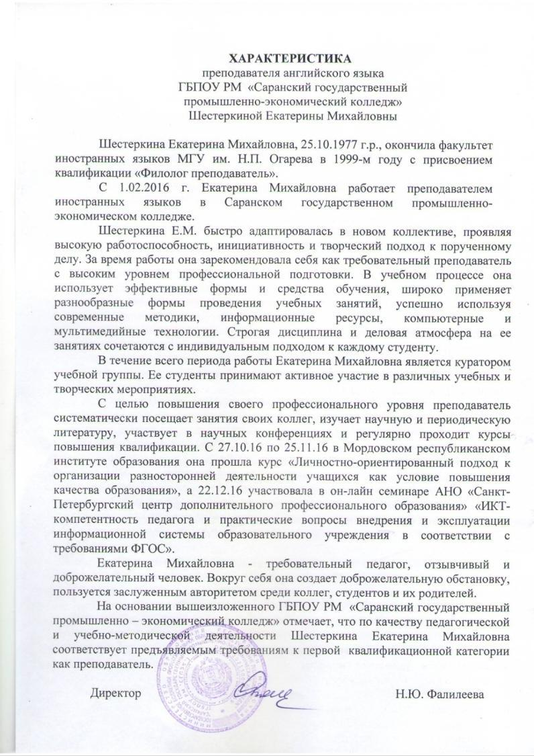

Slide 3
1. Повышение квалификации
«Личностно-ориентированный подход к организации разносторонней деятельности учащихся как условие повышения качества образования» г. Саранск, ГБОУ ДПО (ПК)С «МРИО» 27.10.2016-25.11.2016 г. (удостоверение №5514);
«Консультант плюс. Технология ПРОФ» г. Саранск, 11.03.2016 г. (сертификат);
«ИКТ-компетентность педагога и практические вопросы внедрения и эксплуатации информационной системы образовательного учреждения в соответствии с требованиями ФГОС» он-лайн семинар АНО «Санкт-Петербургский центр дополнительного профессионального образования» 22.12.2016 (сертификат).

Slide 4
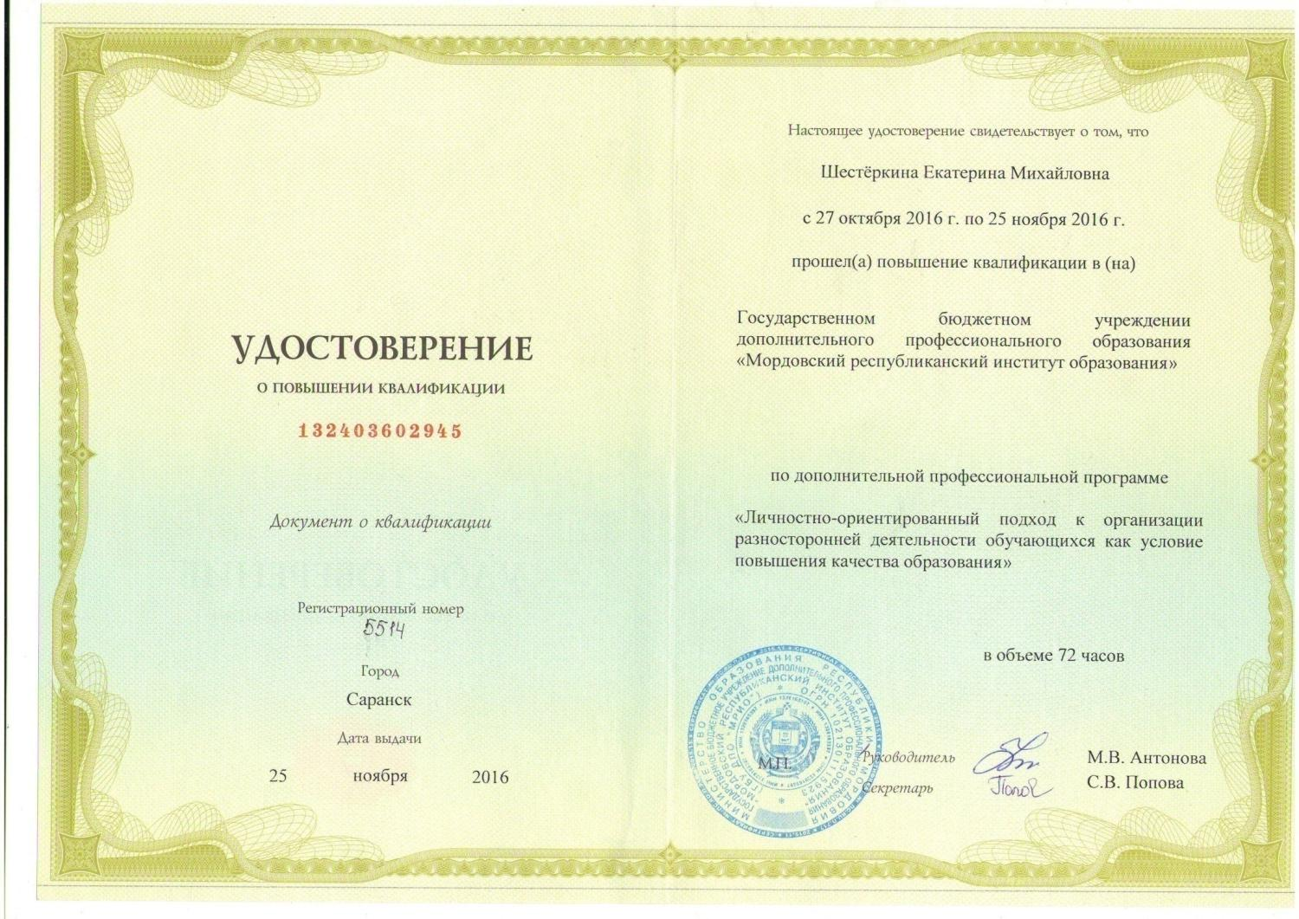

Slide 6
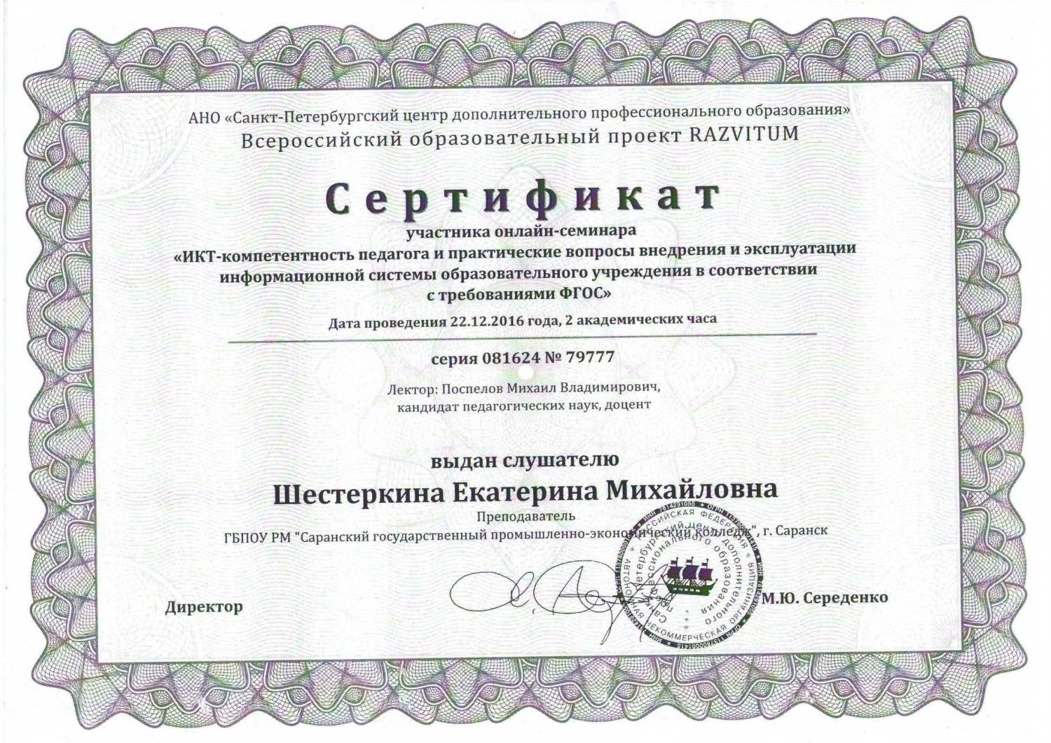

Slide 7
2. Применение информационно-коммуникационных технологий
Подбор и создание дополнительного информационного, иллюстративного, презентационного и видео материала, с помощью компьютерного, фото и видео оборудования, Интернет-ресурсов;
Применение дистанционных методов в обучении (обмен данными со студентами по средствам электронной почты, социальных сетей и внутренней локальной сети колледжа Common);
Участие в видео-семинарах, вебинарах.
Обмен педагогическим опытом в научном сообществе «Сеть творческих учителей».

Slide 8
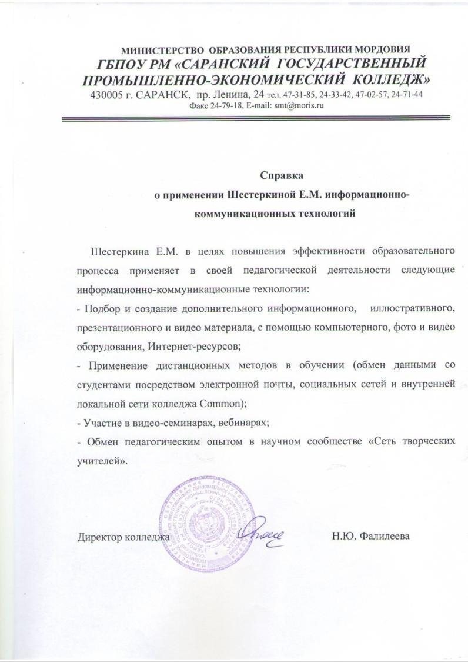
справка

Slide 9
3. Качество знаний обучающихся по итогам промежуточной, итоговой аттестации за межаттестационный период
Качество знаний студентов по дисциплинам, преподаваемым Шестеркиной Е.М. за аттестуемый период по итогам промежуточной аттестации составило 99%.

Slide 10
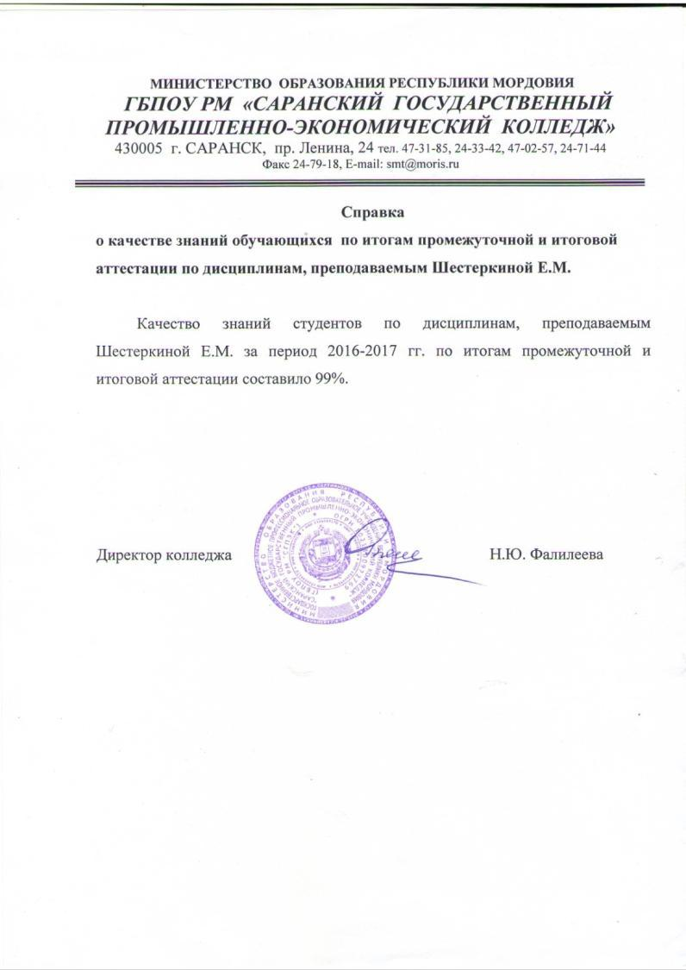

Slide 11
4. Динамика результативности учебной деятельности по итогам внешнего мониторинга за межаттестационный период
По итогам внешнего мониторинга учебного заведения в рамках аккредитации качественная успеваемость по дисциплинам, преподаваемым Шестеркиной Е.М. составила 99%.
В результативности учебной деятельности
Шестеркиной Е.М. по итогам внешнего мониторинга за 2016г. – 2017г. наблюдается положительная динамика.

Slide 12
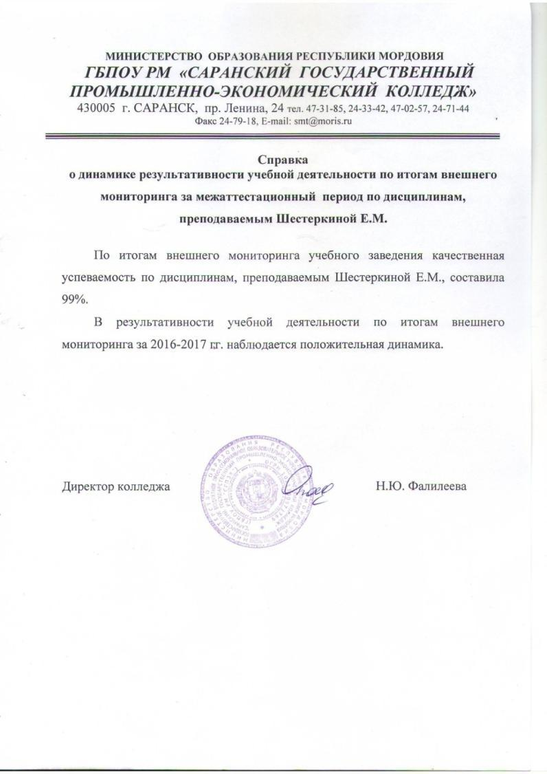
справка

Slide 13
5. Результаты участия обучающихся в мероприятиях различных уровней по учебной деятельности профессиональной направленности
Республиканский уровень:
Олимпиада для старшеклассников по лингвострановедению Великобритании, Германии, Франции – сертификаты участников (Никитина Валерия, Ратникова Татьяна), 2017 г.
Конкурс исследовательских работ студентов ССУЗ РМ «Студенческие исследования-2017»- сертификат участника (Исаева Дарья), 2017 г.
Всероссийский уровень:
Всероссийская дистанционная олимпиада по английскому языку-диплом 3 степени (Пильгаева Дарья), 2017 г.
Всероссийский конкурс по английскому языку 1-2 курс СПО (Осень 2017) - сертификаты участников (Азимов Борис, Притворов Сергей), 2017 г.
Международный уровень:
Международная олимпиада по английскому языку - сертификат участника (Кильдюшкин Алексей), 2016 г.
Международная олимпиада по английскому языку-сертификат участника (Ратникова Татьяна), 2016 г.

Slide 15
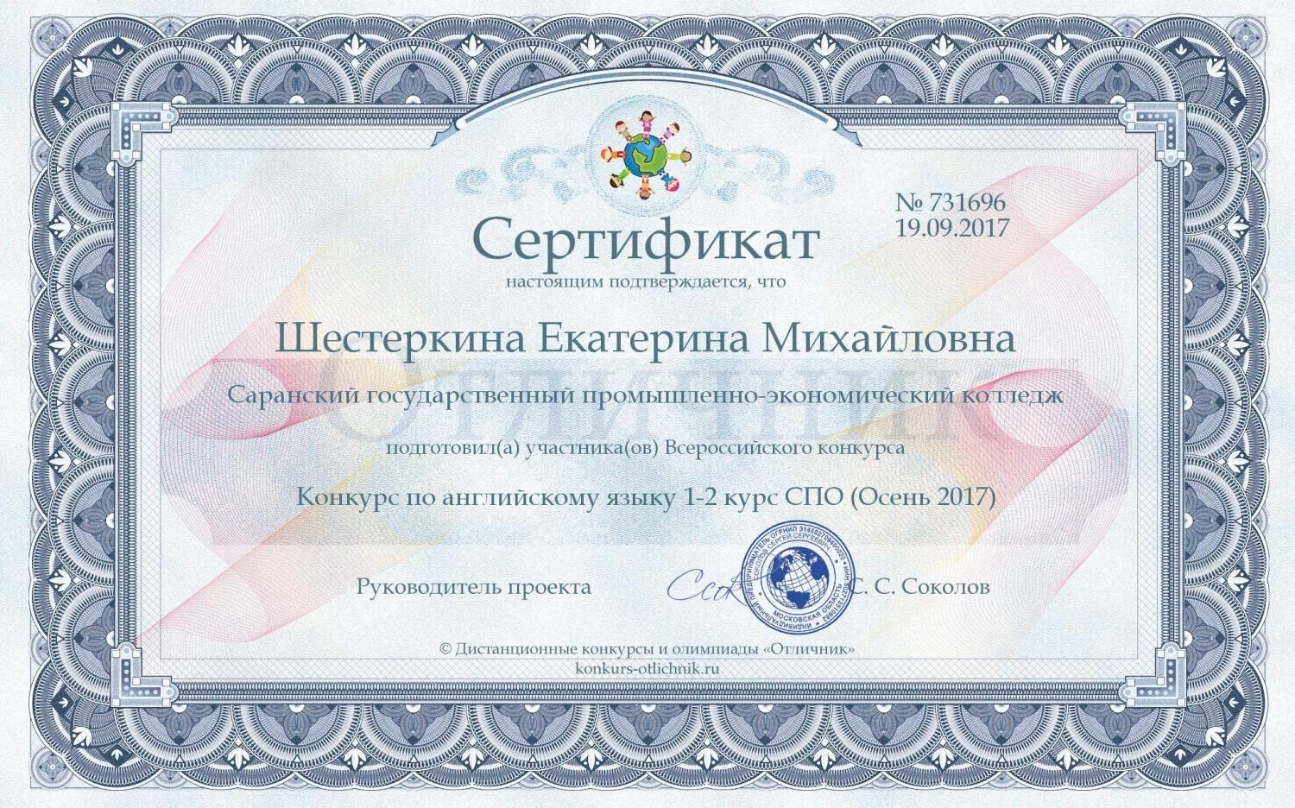

Slide 18
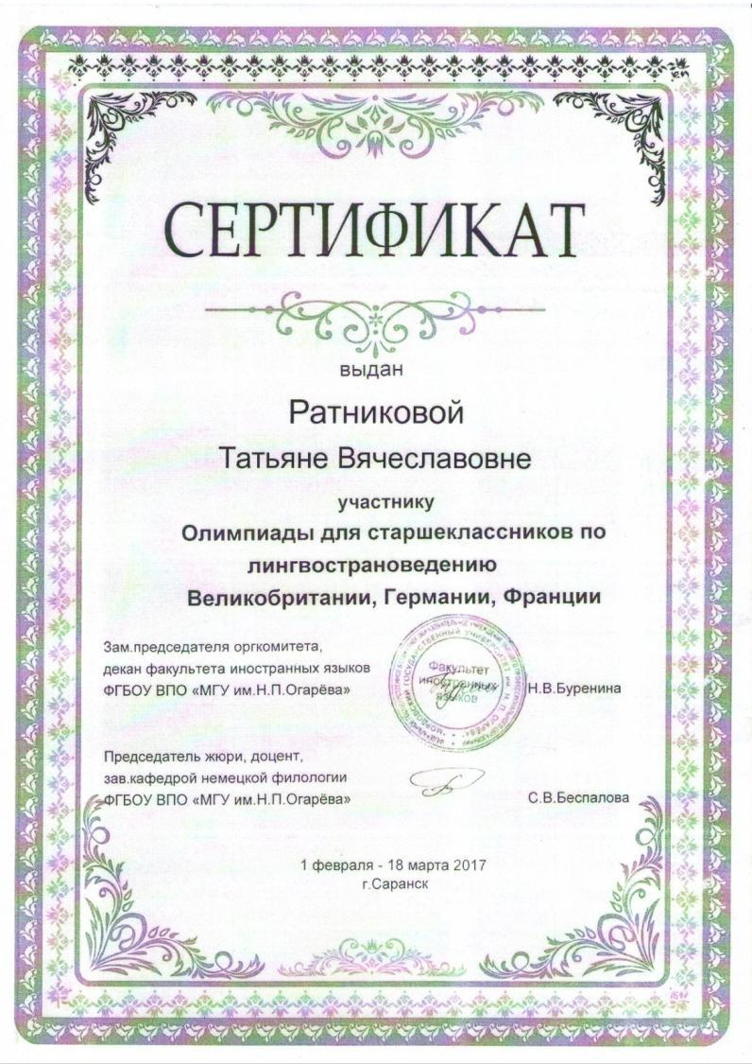

Slide 19
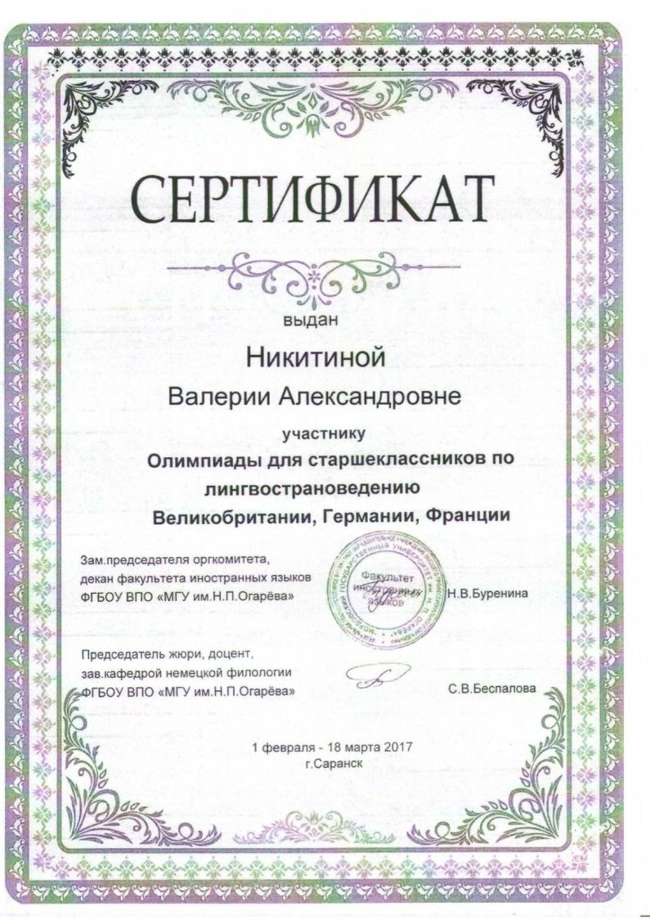

Slide 20
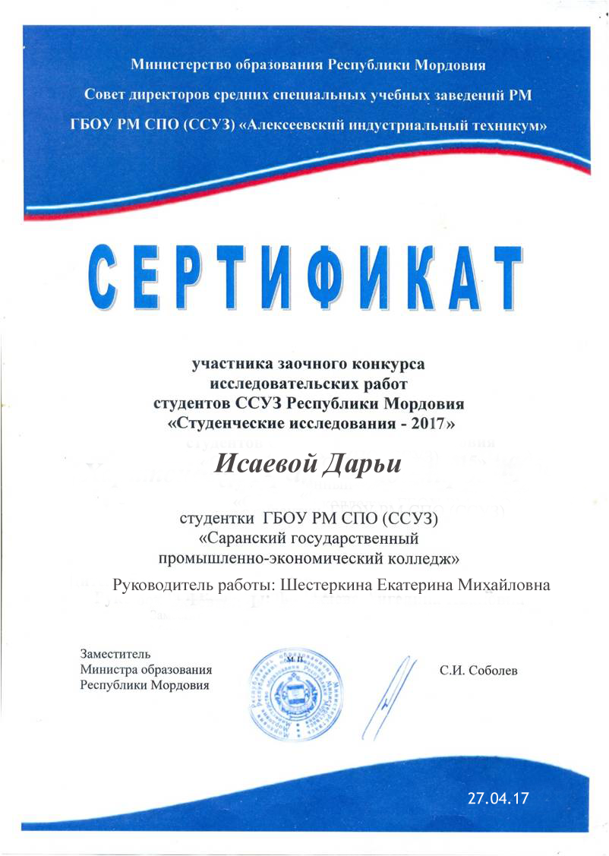

Slide 21
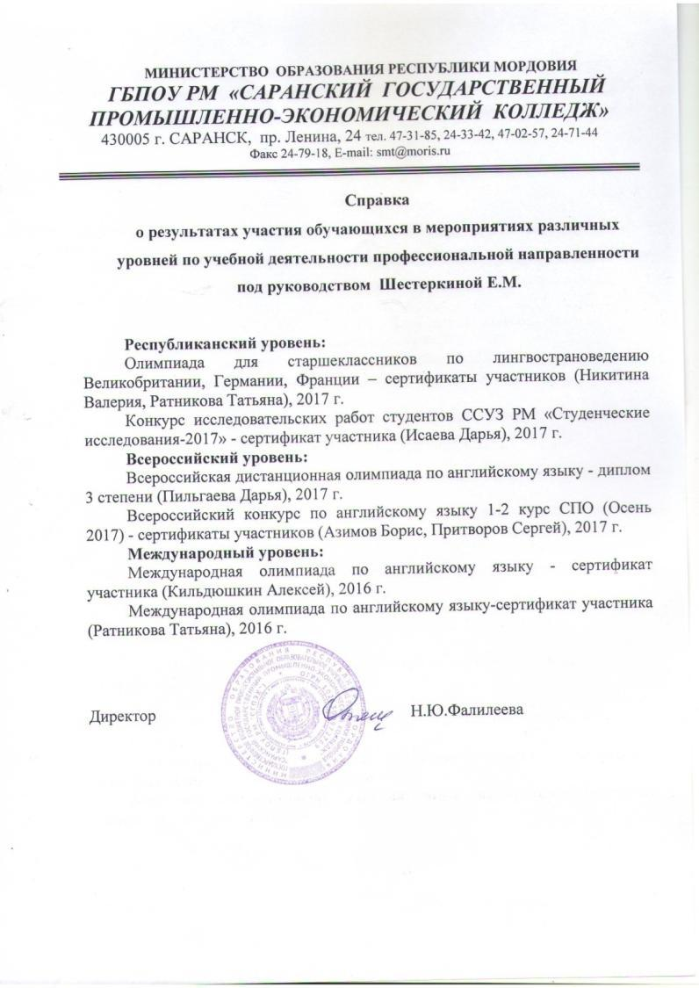

Slide 22
6. Позитивные результаты внеурочной деятельности обучающихся по преподаваемой дисциплине
Республиканский уровень:
Заочный конкурс сочинений на английском языке на тему: «Профессия-гордость моя!» -диплом 1 степени (Курочкина Анастасия), 2016 г.
Конкурс компьютерных презентаций «Родной язык в моей семье»- диплом за 1 место (Ляпина Ольга), 2016 г.
Конкурс компьютерных презентаций «Родной язык в моей семье»- диплом за 2 место (Кустова Евгения), 2016 г.
Республиканский конкурс творческих работ: «Донорство почетно и благородно»- диплом 1 степени (Тигранян Ксения), 2017 г.
Федеральный уровень:
1 всероссийский конкурс авторского творчества: «Человек доброй воли»- грамота за 3 место (Сергеев Александр), 2017 г.

Slide 24
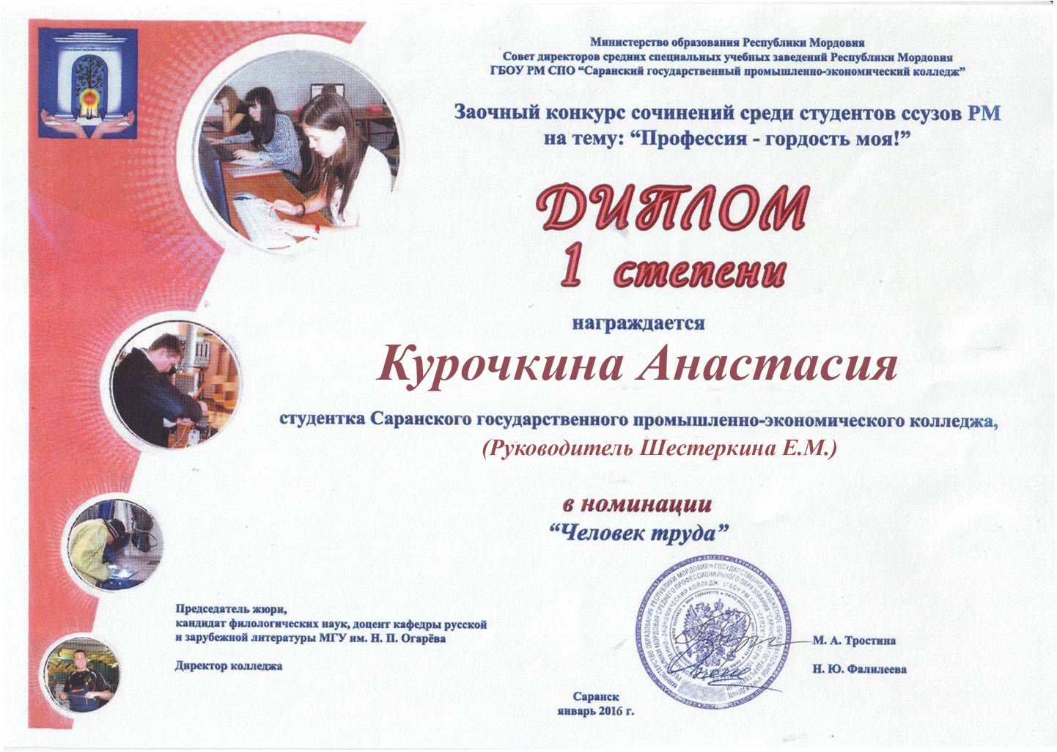

Slide 25
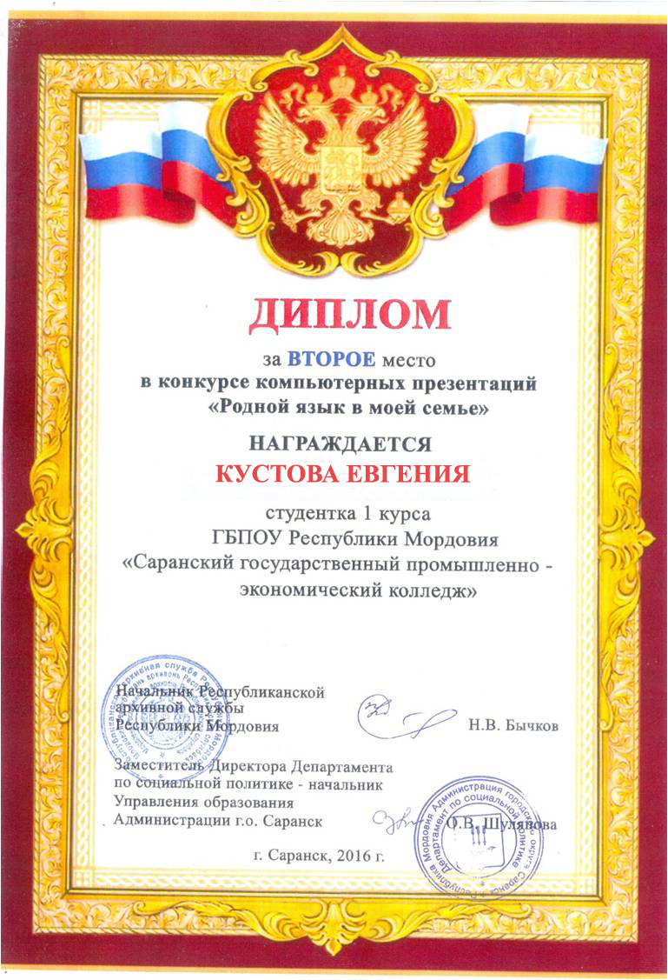

Slide 26
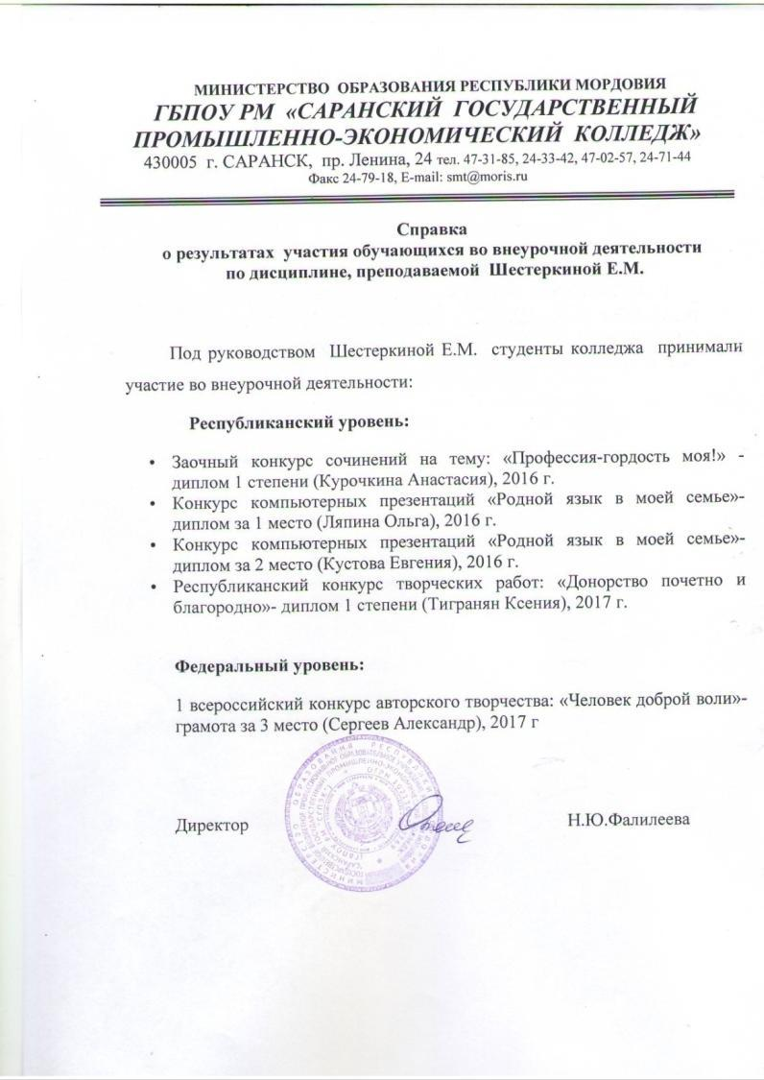

Slide 27
7. Наличие авторских программ, методических разработок
За аттестуемый период (2016 – 2017 учебные годы) Шестеркиной Е.М. разработаны и имеют внешние рецензии следующие учебно-методические материалы:
рабочая программа по учебной дисциплине «Английский язык»;
рабочая программа по учебной дисциплине «Разговорный английский язык»;
«Материалы контрольных работ по английскому языку для студентов 2-4 курсов»;
«Материалы срезов остаточных знаний по английскому языку для студентов 1 курсов»;
Методическая разработка внеклассного мероприятия “Magic ball” (сказочное представление на английском языке, посвященное празднику Хэллоуин)

Slide 28
Министерство образования РМ ГБПОУ РМ «Саранский государственный промышленно-экономический колледж»
"Magic ball" ("Волшебный шар")
сказочное представление на английском языке,
посвященное празднику Хэллоуин
Методическая разработка внеклассного мероприятия
Саранск
2016

Slide 29
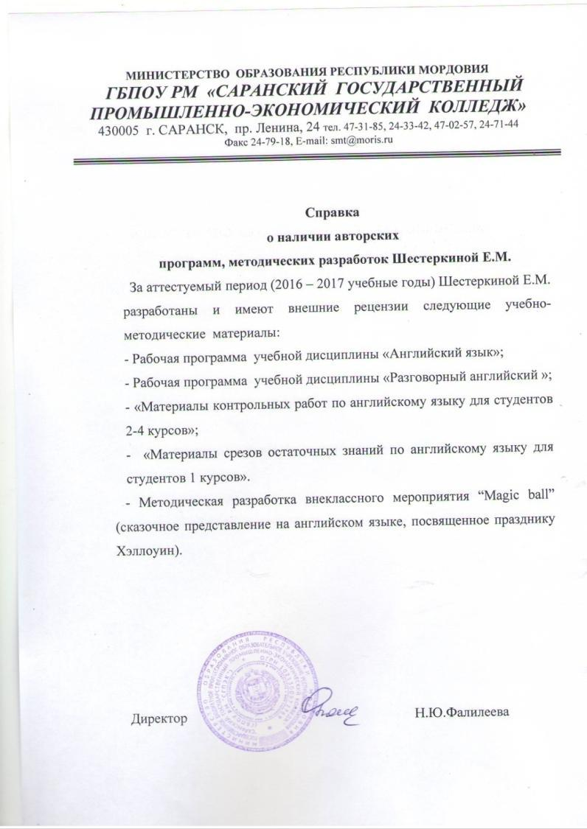

Slide 30
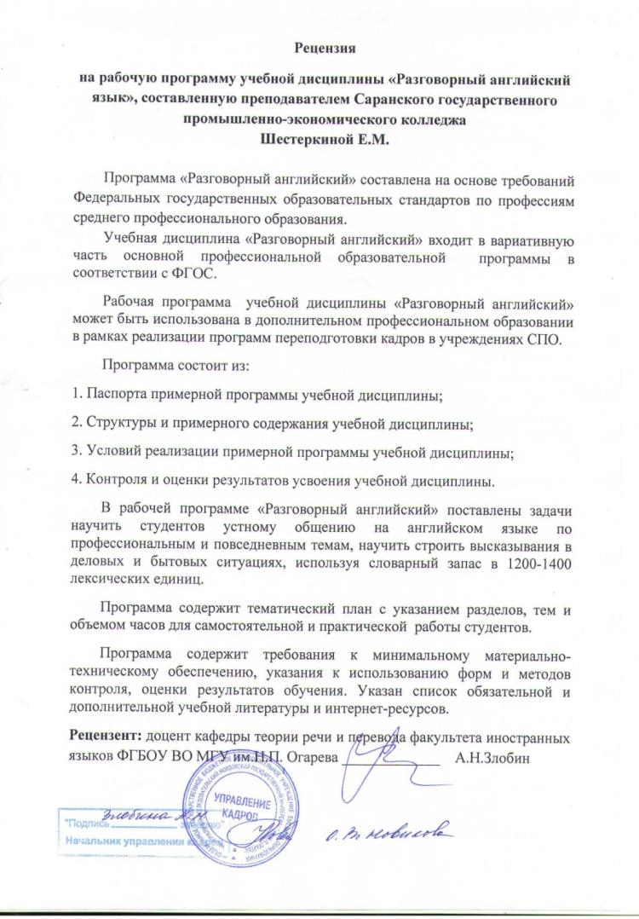
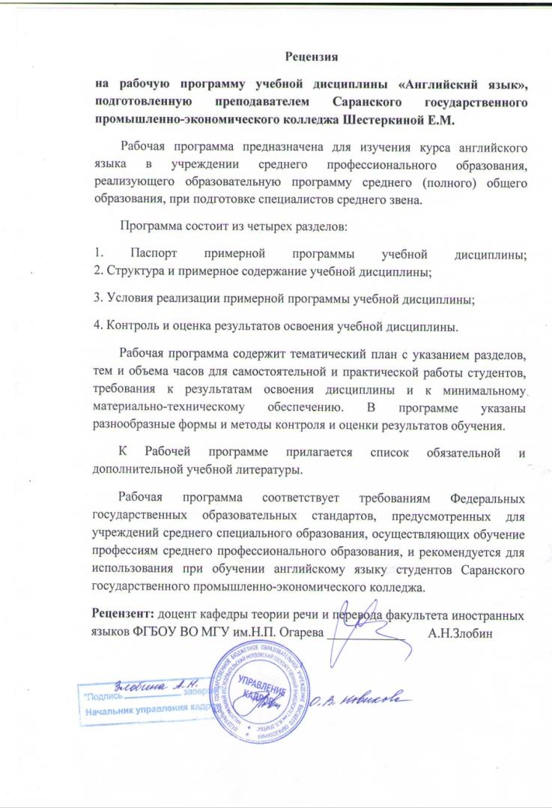

Slide 31
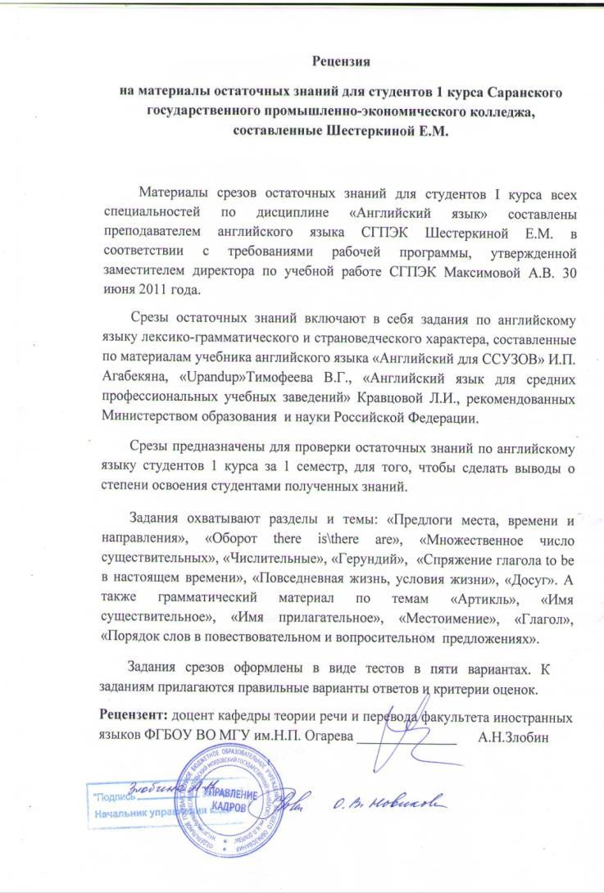
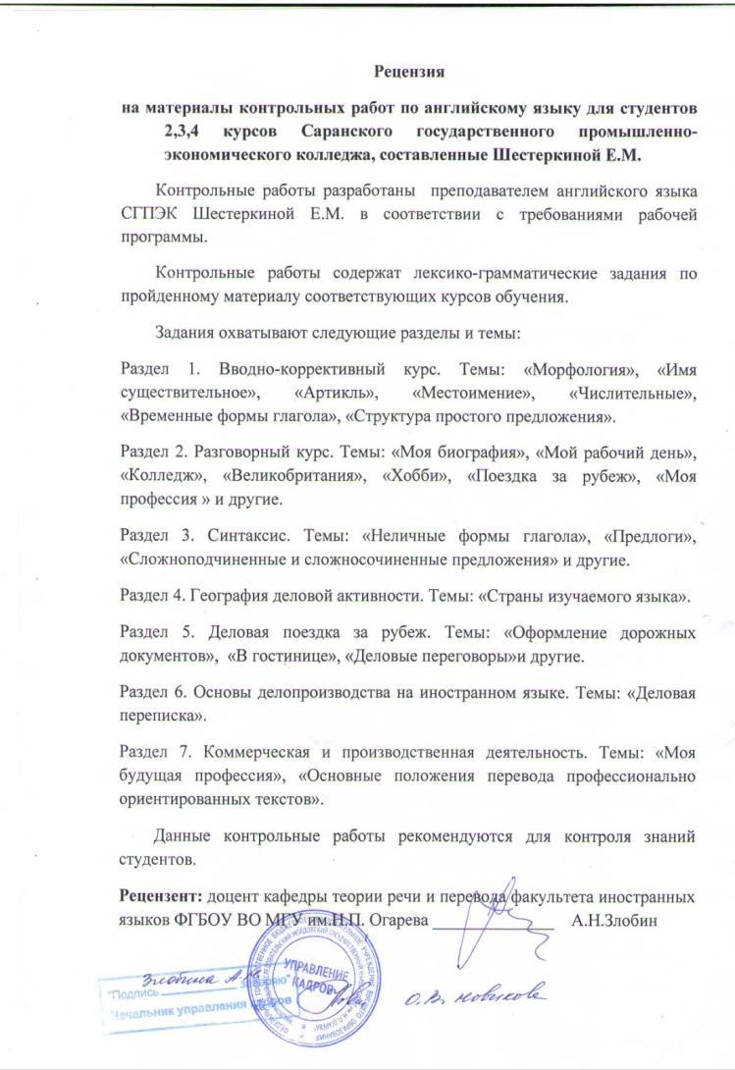

Slide 32
8. Результаты работы в качестве куратора
Реализуются следующие показатели:
наличие системы воспитательной работы;
наличие системы самоуправления в группе;
динамика межличностных отношений;
отсутствие правонарушений;
участие группы в жизни колледжа;
отлаженная система взаимодействия с родителями;
отсутствие жалоб родителей;
реализация здоровье сберегающих технологий;
духовно-нравственное воспитание.

Slide 34
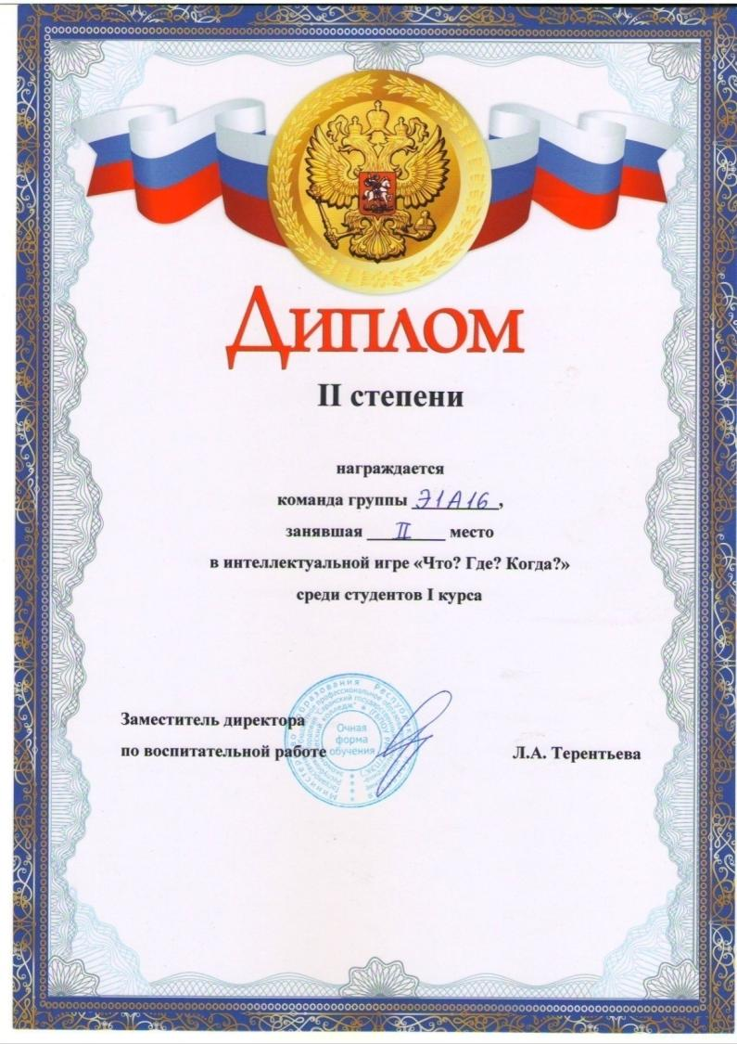

Slide 35
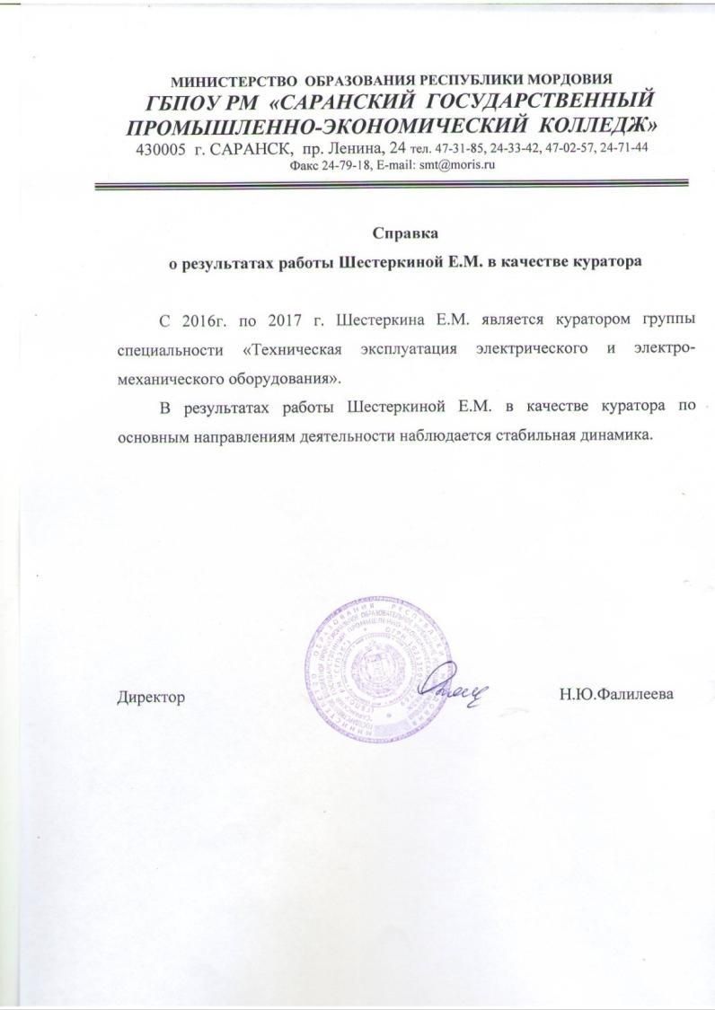

Slide 36
9. Наличие публикаций, включая интернет-публикации
Межрегиональная научно-практическая конференция «Социальное партнерство в образовании – залог формирования высококвалифицированного и конкурентоспособного кадрового потенциала»: сборник научных трудов - статья «Проблемы лексико-семантической типологии при обучении студентов иностранным языкам». (30 ноября 2016 г.)

Slide 37
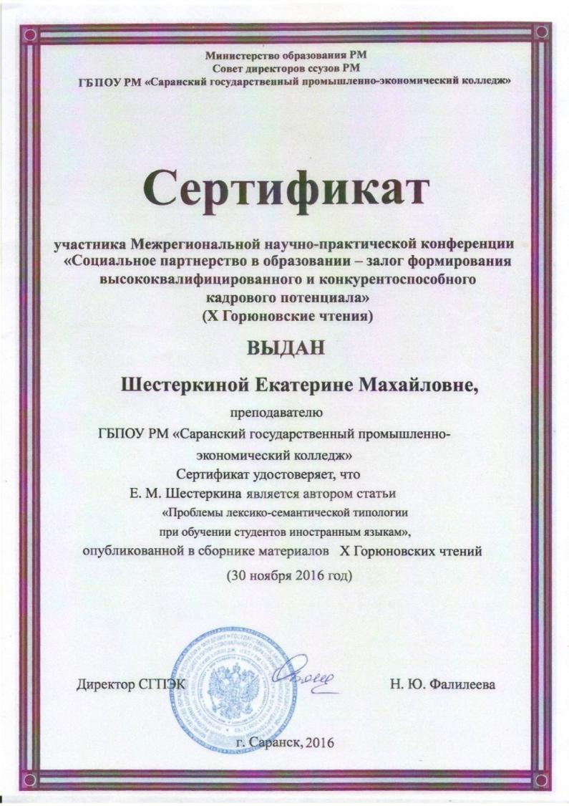

Slide 39
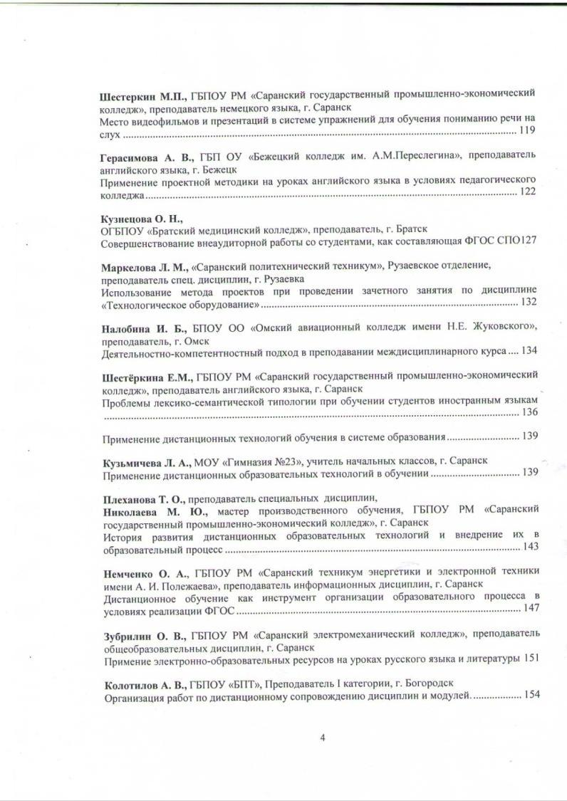

Slide 40
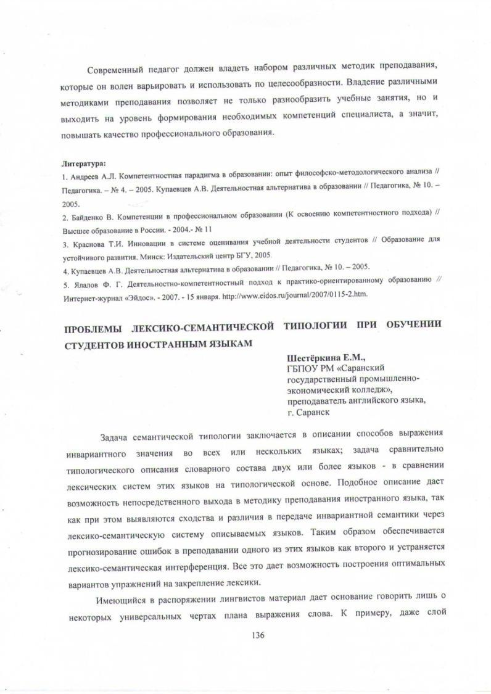

Slide 41
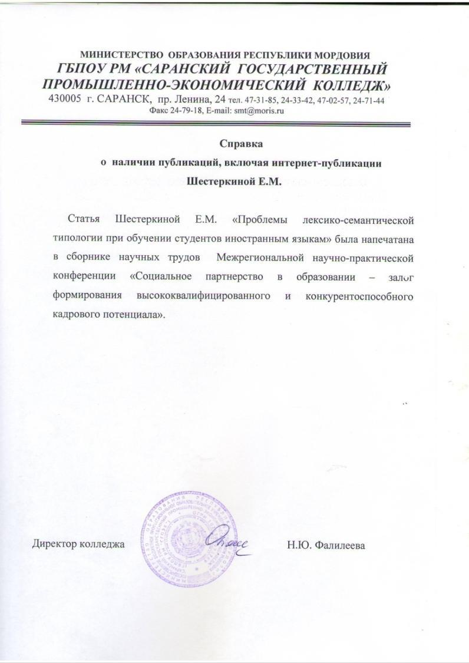

Slide 42
10. Участие педагога в профессиональных конкурсах
Российский уровень:
Республиканский заочный фестиваль мультимедиа материалов «Живет в стихах неведомая сила…», посвященного 120-летию со дня рождения С.А. Есенина- диплом победителя.

Slide 44
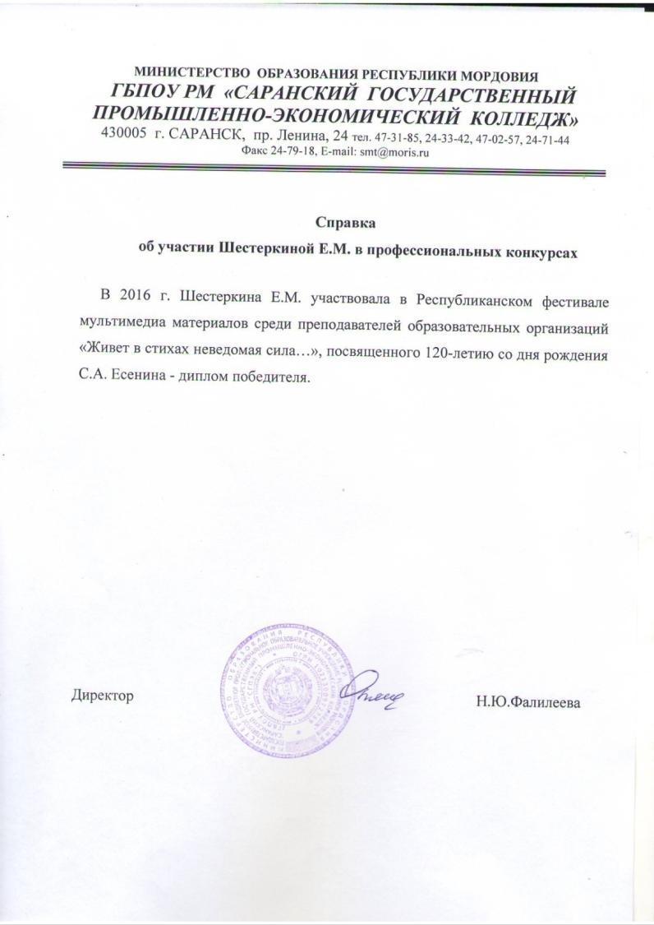

Slide 45
11. Выступления на научно-практических конференциях, педагогических чтениях, семинарах, секциях, методических объединениях
Образовательная организация – 4

Slide 46
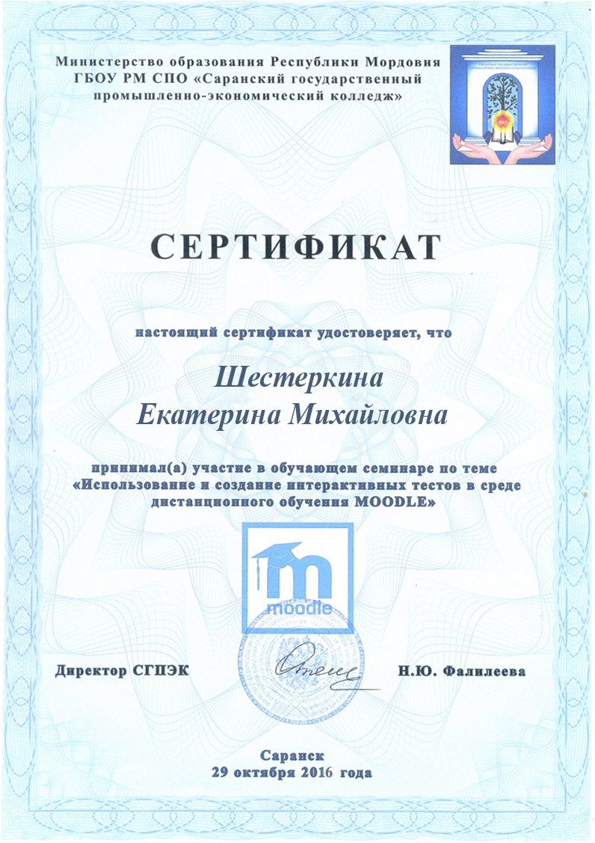

Slide 47
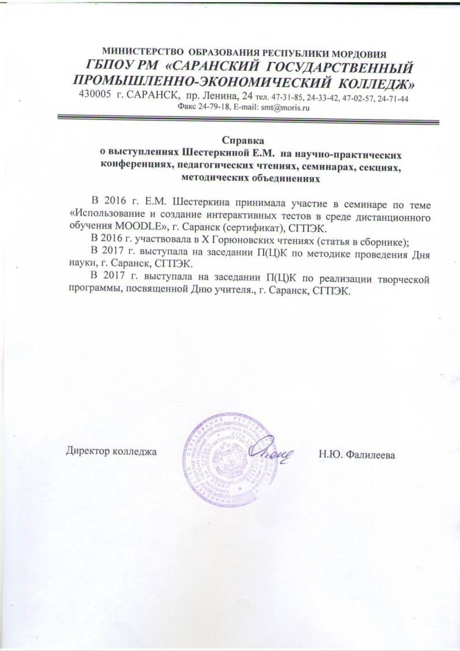

Slide 48
12. Проведение открытых уроков, мастер-классов, мероприятий
Образовательная организация – 3

Slide 49
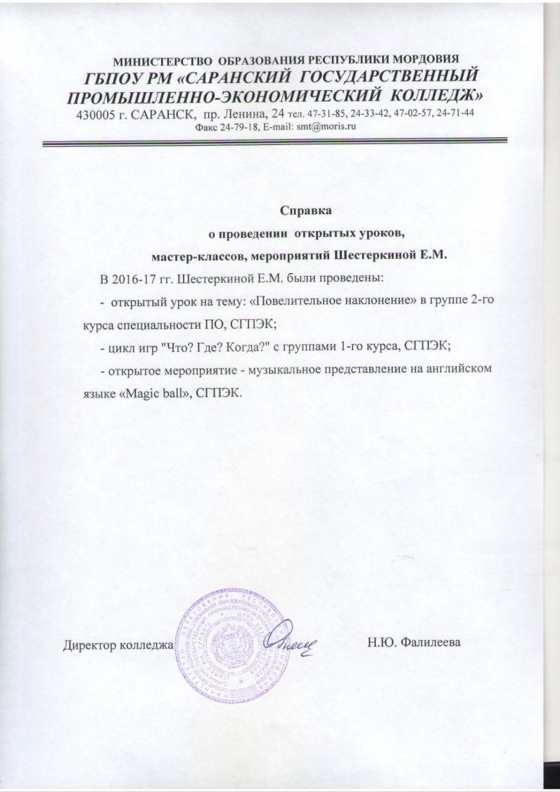

Slide 50
13. Награды и поощрения педагога в межаттестационный период
2-е место в номинации «Методические материалы по внеурочной деятельности по дисциплине»

Slide 51
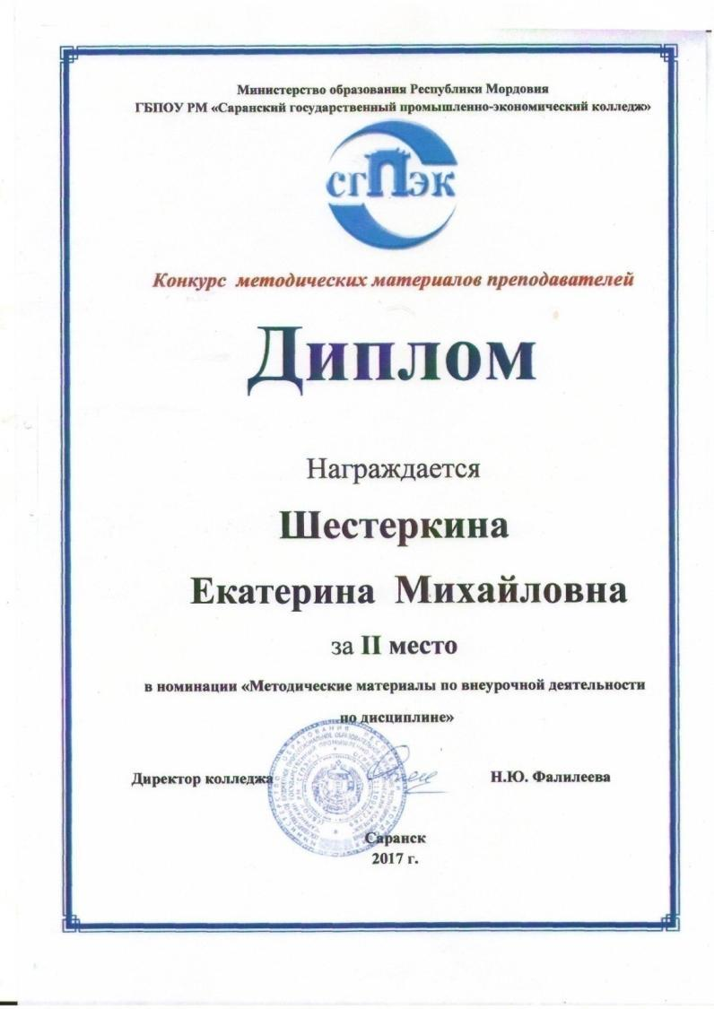

Slide 52
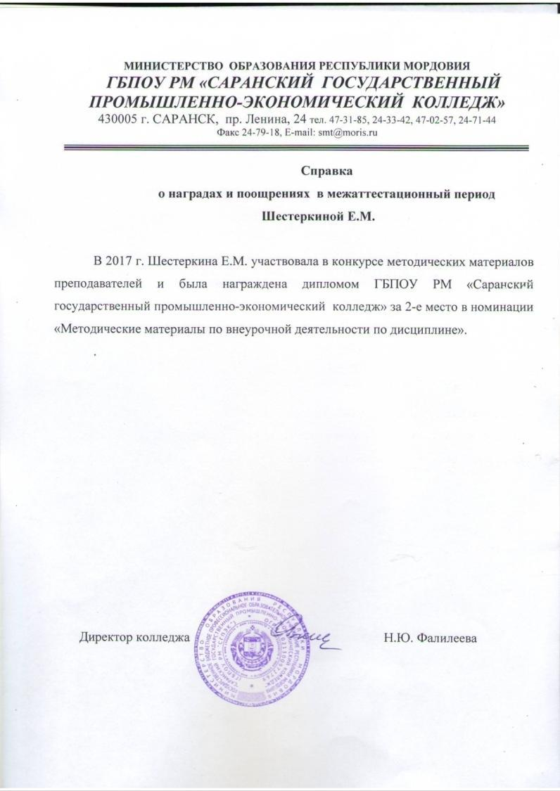

Slide 53
14. Общественно-педагогическая активность педагога: участие в экспертных комиссиях, апелляционных комиссиях, предметных комиссиях по проверке ОГЭ и ЕГЭ, в жюри конкурсов, депутатская деятельность и т.д.
Республиканский уровень:
Организатор ЕГЭ

Slide 54
